Slide 1
POMM-johdanto
Demo 2 18.9.

Slide 2
Infoa
Koulutussuunnittelijan uraohjaus aikavaihtoehdot:
ti 29.9. aamupäivällä tai ti 13.9. aamupäivä.
Tarkennetaan päivä ja aika.

Slide 3
Tehtävä seuraavaa kertaa varten 18.9
Perehdy Propen ensimmäiseen ydinteemaan Eettinen osaaminen. Kirjoita omia ajatuksiasi eettiseen osaamiseen liittyen. Hyödynnä teeman alla olevia apukysymyksiäsi/valitse ne, joita haluat pohtia. Hyödynnä ainakin yhtä kirjallisuuslähdettä (mitä valitsemastasi aihepiiristä kirjallisuudessa sanotaan). Muista lähdeviittaukset.
Mieti torstain 17.9. luentojen pohjalta yksi/kaksi asiaa: Mikä kolahti, samaa mieltä eri mieltä. Miksi?
Tarkastele demokratiaosaamisen osa-alueita: arvot, asenteet, taidot, tieto ja kriittinen ymmärrys. Valise kunkin teeman alta jokin asia, jota haluaisit kehittää tulevana opettajana/joka vaatisi tulevaisuuden koulussa kehittämistä.
Varaudu keskustelemaan ensi perjantain pienryhmissä valintojesi pohjalta.

Slide 4

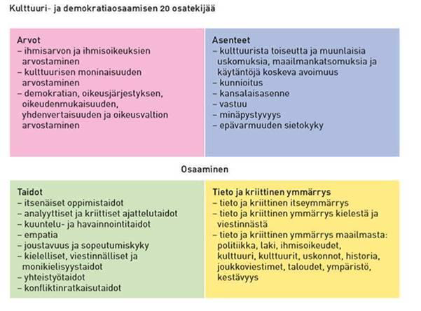
Tehtävä1. luennolta(Rautiainen)
JYU. Since 1863. 15
20.9.2019

Slide 5
Ryhmäkeskustelu 15 minuuttia
Tarkastele demokratiaosaamisen osa-alueita: arvot, asenteet, taidot, tieto ja kriittinen ymmärrys.
Valitse kunkin teeman alta jokin asia, jota haluaisit kehittää tulevana opettajana/joka vaatisi tulevaisuuden koulussa kehittämistä.

Slide 6
Eettinen osaaminen opettajan ydinosaamisalueena
Eettinen osaamisesi: pystyt tunnistamaan, analysoimaan ja kehittämään kasvatusalan asiantuntijuuden kannalta merkityksellisiä ja tavoiteltavia eettisiä periaatteita ja arvoja. Pystyt erittelemään omaa ja yhteisön toimintaa sekä suhdettasi luontoon ja ei-inhimilliseen ympäristöön eettiseltä kannalta ja toimimaan vastuullisesti eettisten periaatteiden pohjalta.
Eettistä osaamistasi ja sen kehittymistä voit pohtia mm. seuraavien kysymysten avulla:
Kuka ja millainen minä olen (arvoni, uskomukseni, ominaisuuteni, kokemukseni jne.)?
Miten eettiset periaatteeni näkyvät ajattelussani ja toiminnassani?
Missä tilanteissa olen huomannut toimivani eettisiä periaatteitani vastaan?
Mikä on ymmärrykseni oikeasta ja väärästä, hyvästä ja pahasta sekä normeista ja säännöistä?
Millaisia ristiriitaisia tilanteita voin kohdata/olen kohdannut opettajana (esim. arvoristiriidat)?
Millaisia eettisiä valintoja yhteen oppituntiin voi sisältyä/sisältyi? Entä oppiaineisiin tai koulun toimintakulttuuriin?
Mikä on eettisesti hyvää opettajuutta?
Tarttukaa ryhmässä 1-2 kysymykseen. Pohtikaa, mitä vahvuuksia omassa eettisessä osaamisessa tunnistat ja kuinka aiot kehittää omaa eettistä osaamistasi? -> tuokaa huomiot yhteiseen pöytään

Slide 7
Eettiset dilemmat
Mitä eettisesti arveluttavaa olet kohdannut omana kouluaikanasi? Huomaatteko jotain tyypillistä tai erityistä kokemuksistanne?
  Muistakaa eettisyys keskustelussa
Mikä arveluttaa ja mietityttää opettajan eettisyydessä tässä vaiheessa opettajuutta?

Slide 8
Pienryhmäkeskustelu
20-25 minuuttia
Toimikaa edellisissä dioissa olevien ohjeitten/kysymysten pohjalta.
Lopuksi voitte poistua demosta. Emme enää pala yhteiseen pohdintaan.

